Slide 1

Bağlantı Katmanı ve LAN’lar
A note on the use of these ppt slides:
We’re making these slides freely available to all (faculty, students, readers). They’re in PowerPoint form so you can add, modify, and delete slides (including this one) and slide content to suit your needs. They obviously represent a lot of work on our part. In return for use, we only ask the following:
If you use these slides (e.g., in a class) in substantially unaltered form, that you mention their source (after all, we’d like people to use our book!)
If you post any slides in substantially unaltered form on a www site, that you note that they are adapted from (or perhaps identical to) our slides, and note our copyright of this material.
Thanks and enjoy! JFK/KWR
All material copyright 1996-2004
J.F Kurose and K.W. Ross, All Rights Reserved
Computer Networking: A Top Down Approach Featuring the Internet,
3rd edition.
Jim Kurose, Keith Ross
Addison-Wesley, July 2004.

Slide 2
Bağlantı Katmanı
5.1 Giriş ve Servisler
5.2 Hata tespiti ve düzeltme
5.3Çoklu erişim protokolleri
5.4 Bağlantı katmanı adreslemesi
5.5 Ethernet
5.6 Hublar and switch’ler
5.7 PPP

Slide 3
MAC Adresleri ve ARP
32-bit IP adresi:
  Ağ-katmanı adresi
  Datagramı hedef IP subnetine ulaştırmak için kullanılır
MAC (veya LAN veya fiziksel veya Ethernet) adresi:
  Datagramı (anı ağdaki) fiziksel olarak birbirine bağlı bir arayüzden bir diğerine ulaştırmak için kullanılır
  48 bit MAC adresi (çoğu LAN’da) adaptörün ROM’una yazılır

Slide 4

LAN Adresleri ve ARP
LAN’daki her adaptörün benzersiz bir LAN adresi vardır.
1A-2F-BB-76-09-AD
Broadcast adresi =
FF-FF-FF-FF-FF-FF
LAN
(kablolu
ya da
kablosuz)
= adaptör
71-65-F7-2B-08-53
58-23-D7-FA-20-B0
0C-C4-11-6F-E3-98

Slide 5
LAN Adresi (devam)
MAC adres dağıtımı IEEE tarafından yönetilmektedir.
Üreticiler MAC adres alanı satın alırlar (benzersizliği garantilemek için)
Bnezeşim:
(a) MAC adresi: SSN-sosyal sigorta numarası
(b) IP adresi: posta adresi
MAC düz adres yapısı ➜ taşınabilirlik
  LAN kartı bir ağdan ddiğerine taşınabilir
IP hiyerarşik adres yapısı ➔ taşınabilir değildir
  Düğümün bağlı olduğu IP altağına (subnet) bağlıdır

Slide 6
ARP: Address Resolution Protocol – Adres Çözümleme Protokolü
Soru: B’nin IP adresini
bilirken B’nin MAC adresi
nasıl belirlenir?
LAN’daki her IP düğümünün (ana sistem, yönlendirici) ARP tablosu vardır.
ARP Tablosu: LAN düğümleri için IP/MAC adres eşleşmesi sunar
< IP adresi; MAC adresi; TTL>
  TTL (Time To Live): Yaşam süresi: Adres eşleşmesinin silineceği süre (tipik olarak 20 dk)
237.196.7.78
1A-2F-BB-76-09-AD
237.196.7.23
237.196.7.14
LAN
71-65-F7-2B-08-53
58-23-D7-FA-20-B0
0C-C4-11-6F-E3-98
237.196.7.88

Slide 7
ARP protokolü: Aynı LAN (ağ)
A B’ye datagram göndermek istiyor, ve B’nin MAC adresi A’nın ARP tablosunda yok.
A ARP B’nin IP adresini içeren sorgu mesajını broadcast eder.
  Hedef MAC adresi = FF-FF-FF-FF-FF-FF
  ARP sorgusunu LAN’daki tüm makineler alır
B ARP paketini alır, A’ya kendi (B’nin) MAC adresi ile cevap verir
  Çerçeve A’nın MAC adresi ile gönderilir (unicast)
A caches (saves) IP-den-MAC’ adres çiftlerini bilgi eskiyene kadar kendi ARP tablosunda kaydeder (zaman aşımı)
ARP is “plug-and-play” – tak ve çalıştır:
  Düğümler ARP tablolarını herhangi bir yöneticiye gerek olmadan oluşturabilir

Slide 8
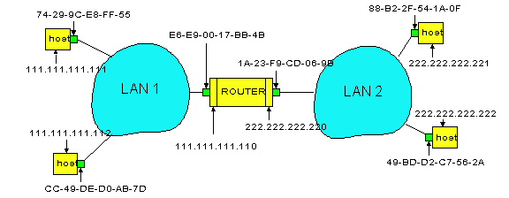
Başka LAN’a yönlendirme
datagram ı A’dan B’ye R ile gönderme
A’nın B’nin IP adresini bildiğini varsay
A
R
B
Yönlendirici R’de iki ARP tablosu vardır: Her IP ağı için ayır ayrı
Kaynak host tarafındaki yönlendirme tablosunda 111.111.111.110 adresini bul
Kaynaktaki ARP tablosunda E6-E9-00-17-BB-4B MAC adresini bul

Slide 9
A kaynağı A, hedefi B olan datagram üretir
A R’nin MAC adresini 111.111.111.110’e bulmak için ARP’ı kullanır
A hedef olarak R’nin MAC adresi ile bağlantı katmanı çerçevesi oluşturur, çerçeve A’dan B’ye IP datagramı içerir
A’nın adaptörü çerçeveyi gönderir
R’nin adaptörü çerçeveyi alır
R IP datagramı Ethernet çerçevesinden çıkarır, hedefinin B olduğunu görür
R B’nin MAC adresi için ARP kullanır
R A’dan B’ye IP datagramı içeren çerçeve oluşturur ve B’ye gönderir
A
R
B

Slide 10
Bağlantı Katmanı
5.1 Giriş ve Servisler
5.2 Hata tespiti ve düzeltme
5.3Çoklu erişim protokolleri
5.4 Bağlantı katmanı adreslemesi
5.5 Ethernet
5.6 Hubs and switches
5.7 PPP

Slide 11

Ethernet
“baskın” kablolu LAN teknolojisi:
Ucuz: $20 for 100Mbs!
İlk geniş kullanılan LAN teknolojisi
Basit, jeton LAN’lar ve ATM’ye göre daha ucuz
Hız yarışında diğerlerinden ileridedir: 10 Mbps – 10 Gbps
Metcalfe’ın Ethernet
çizimi

Slide 12
Yıldız topolojisi
90’ların ortalarında kadar veri yolu (Bus) topolojisi yaygındır
Günümüzde yıldız topolojisi yaygınlaşmıştır
Bağlantı seçenekleri: göbek (hub) veya anahtar (switch)
hub or
switch

Slide 13

Ethernet Çerçeve Yapısı
Gönderen adaptör IP datagramını (veya ağ katmanı protokol paketini) Ethernet çerçevesine sarmalar
Önsöz (Preamble):
Bir bytelık 10101011 örüntüsünün takip ettiği 10101010 örüntüsüne sahip 7 byte dan oluşur
Gönderici ve alıcı saatlerinin senkronizasyonunda sorumludur

Slide 14
Ethernet Çerçeve Yapısı (devam)
Adresler: 6 byte
  Eğer adaptör hedef adresinde ya da broadcast adresinde (örn ARP paketi) eşleşme tespit ederse, çerçevedeki veriyi ağ katmanı protokolüne iletir
  Diğer durumda, adaptör çerçeveyi atar
Tip: üst katmandaki protokolü gösterir (genellikle IP desteklenir ama diğerleri de Novell IPX ve AppleTalk gibi desteklenebilir)
CRC: Alıcıda kontrol edilir, if hata tespit edilirse çerçeve basitçe atılır

Slide 15
Güvenilmeyen, bağlantısız servis
Bağlantısız: Gönderici ve alıcı adaptörler arsaında el sıkışma yoktur.
Güvenilmeyen: alıcı adaptör gönderici adaptre ne ACK ne de NACK gönderir
  Ağ katmanına aktarılan datagramlarda boşluklar olabilir
  Eğer uygulama TCP kullanılırsa boşluklar giderilebilir
  Diğer durumlarda uygulama boşlukları görür

Slide 16
Ethernet ➔ CSMA/CD
Yuva yoktur
Eğer diğer adaptörün iletim yaptığını hissederse adaptör iletim yapmaz, carrier sense – ortam duyarlı
İleten adaptör başka bir adaptörün ilettiğini hissederse iletimini keser, collision detection – çarpışma tespiti
Yeniden iletime başlamadan önce adaptör rastgele bir süre bekler, random access – rastgele erişim

Slide 17
Ethernet CSMA/CD algoritması
1. Adaptör ağ katmanından datagram alır ve çerçeve oluşturur
2. Adaptör kanalı boş sezerse, çerçeveyi iletmeye başlar. Eğer meşgul sezerse, kanal boşalana kadar bekler ve sonra iletir
3. Eğer adaptör başka bir iletim tespit etmeden tüm çerçeveyi iletebilirse, adaptörün çerçeve ile işi biter!
4. Eğer adaptör iletirken başka bir iletim tespit ederse, iletimi keser ve boğma (jam) sinyali gönderir
5. İletimi kesince, adaptör exponential backoff – üstel geri çekilmeye girer: minci çarpışmadan sonra, adaptör {0,1,2,…,2^{m}-1} arasından rastgele bir K seçer. Adaptör K·512 bit zamanı bekler ve 2. adıma döner

Slide 18
Ethernet’s CSMA/CD (more)
Boğma (Jam) Sinyali: diğer tüm iletenlerin çarpışmadan haberdar olmasını sağlamak için gönderilen 48 bit lik sinyal
Bit zamanı: 10 Mbps Ethernet için .1 microsn;
K=1023, için bekleme zamanı yaklaşık 50 msn
Üssel Geri Çekilme (Exponential Backoff):
Amaç: yeniden iletim denemelerini o andaki yüke adapte etmek
  Yük fazlaysa: rastgele bekleme zamanı daha uzun
İlk çarpışma: K’yı {0,1}’den seç; gecikme K· 512 bit iletim zamanı
İkinci çarpışmadan sonra: K’yı {0,1,2,3} dan seç…
On çarpışmadan sonra , K’yı {0,1,2,3,4,…,1023}’dan seç
See/interact with Java
applet on AWL Web site:
highly recommended !

Slide 19
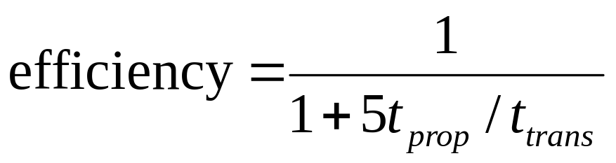
CSMA/CD Verimliliği
T_{prop} = LAN daki 2 düğüm arasındaki max yayılma
t_{trans} = maksimum boyuttaki çerçeveyi iletme zamanı
t_{prop} 0’a yaklaşırken verimlilik 1’e yaklaşır
t_{trans} sonsuza giderken verimlilik 1’e yaklaşır
ALOHA daha iyi, dağıtık, basit ve ucuz

Slide 20
Göbekler (Hubs)
Göbekler fiziksel katman tekrarlayıcılarıdır:
  Bir hattan gelen bitler diğer tüm hatlara gider
  Aynı hızda
  Çerçeve tamponlama yoktur
  göbekte CSMA/CD yoktur: adaptörler çarpışmayı tespit eder
  Ağ yönetimi için fonksiyonellik sağlar
twisted pair
hub

Slide 21

Manchester kodlaması
10BaseT Ethernet’de kullanılır
Her bitin geçişi (transition) vardır
Gönderici ve alıcı düğümlerin saatlerine senkronize etmelerini sağlar
  Düğümler arası global merkezi bir saate ihtiyaç yoktur!
Aslında fiziksel katman konusudur!

Slide 22
Gbit Ethernet
standard Ethernet çerçeve biçimini kullanır
Hem noktadan noktaya hem de broadcast kanallarda kullanılır
Paylaşımlı modda, CSMA/CD kullanılır; düğümler arasında verimlilik için kısa mesafe gerektirir
Noktadan noktaya hatlarda 1 GBPS’de Full-Duplex tir
Günümüzde 10 Gbps !

Slide 23
Bağlantı Katmanı
5.1 Giriş ve Servisler
5.2 Hata tespiti ve düzeltme
5.3Çoklu erişim protokolleri
5.4 Bağlantı katmanı adreslemesi
5.5 Ethernet
5.6 Hublar and switch’ler
5.7 PPP

Slide 24
Göbekler ile bağlama
Omurga göbeği LAN segmentlerini bağlar
Düğümler arası maksimum mesafeyi arttırır
Farklı çarpışma segmentleri tek büyük çarpışma alanı haline gelir
hub
hub
hub
hub

Slide 25
Anahtar (Switch)
Bağlantı katmanı aracı
  Ethernet çerçeveleri depolar ve iletir
  Çerçeve başlığını inceler veexamines frame header and çerçeveleri MAC hedef adreslerine göre seçerek iletir
  Bir segmente bir çerçeve iletilecekse segmente erişim için CSMA/CD kullanılır
şeffaftır
  Ana sistemler anahtarların varlığından habersizdir
Tak çalıştır (plug-and-play), kendi kendine öğrenme (self-learning)
  Anahtarların kurulmalarına gerek yoktur

Slide 26
İletme (Forwarding)
switch
1
2
3
hub
hub
hub
Hangi LAN segmentine iletileceği nereden belirlenecek?
Yönlendirme problemine benziyor

Slide 27
Kendi kendine öğrenme
Anahtarın anahtar tablosu vardır
Anahtar tablosu girişler:
  (MAC Adresi, Arabirim, Giriş Zamanı)
  Kullanılmayan girişler tablodan silinir (TTL 60 dk olabilir)
Aahtar hangi arabirimden hangi ana sisteme ulaşılabileceğini öğrenir
  Çerçeve geldiğinde, anahtar göndericinin yerini “öğrenir: gelen LAN segmenti
  Gönderici/yer çiftini anahtar tablosuna kaydeder

Slide 28
Filtreleme/İletme
Anahtar çerçeve aldığında:
MAC hedef adresi ile anahtar tablosu indekslenir
if entry found for destination
then{
if dest on segment from which frame arrived
then drop the frame
else forward the frame on interface indicated
}
else flood
Çerçevenin geldiği arabirim hariç
tümüne ilet

Slide 29
Anahtar örneği
C’nin D’ye çerçeve gönderdiğini varsayın
switch
adres
arabirim
1
A
B
E
G
1
1
2
3
2
3
hub
hub
hub
A
I
D
F
B
C
G
H
E
Anahtar C’den çerçeve alır
  Tablosundan C’nin arabirim 1 de olduğunu anlar
  D tabloda olmadığı için, anahtar çerçeveyi 2 ve 3 numaralı arabirimlere iletir
Çerçeve D tarafından alınır

Slide 30
Anahtar örneği
D’nin bir çerçeve ile C’ye cevap verdiğini varsay:
adres
arabirim
switch
A
B
E
G
C
1
1
2
3
1
hub
hub
hub
A
I
D
F
B
C
G
H
E
Anahtar D’den çerçeve alır
  Tablodan D’nin arabirim 2 de olduğunu anlar
  C tabloda olduğundan, anahtar çerçeveyi sadece arabirim 1’e iletir
çerçeve C tarafından alınır

Slide 31
Anahtar: trafik izolasyonu
Anahtar kurulumu LAN segmentlerini subnetlere böler
Anahtarlar paketleri filtreler:
  Aynı-ağ-segmentleri genellikle diğer LAN segmentlerine iletilmezler
  Segmentler ayrı çarpışma alanı (collision domains) oluştururlar
switch
collision
domain
hub
hub
hub
collision domain
collision domain

Slide 32
Anahtarlar: adanmış erişim
Anahtarların pek çok arayüzü vardır
Ana sistemlerin anahtara direk bağlantısı vardır
Çarpışma yoktur; full duplextir
Anahtarlama: A-dan-A’ ve B-den-B’ simultane olarak, çarpışma olmaz
A
C’
B
switch
C
B’
A’

Slide 33
Anahtarlar hakkında
cut-through switching: çerçeveler girdi portundan çıktı portuna tamamı alınmadan iletilirler
  Gecikmede azalma sağlar
Paylaşımlı ya da adanmış beraber kullanılabilir, 10/100/1000 Mbps arabirimler beraber desteklenir

Slide 34
Kurum ağı
mail server
to external
network
router
web server
switch
IP subnet
hub
hub
hub

Slide 35

Anahtarlar vs. Yönlendiriciler
Her ikisi de depola ilettir
  yönlendiriciler: ağ katmanı araçları (ağ katmanı başlıklarını inceler)
  Anahtarlar bağlantı katmanı araçları
Routerlar yönlendirme algoritması çalıştıran yönlendirme tablosu tutarlar
Switcheler filtreleme ve öğrenme algoritmaları ile anahtar tablosu tutarlar

Slide 36
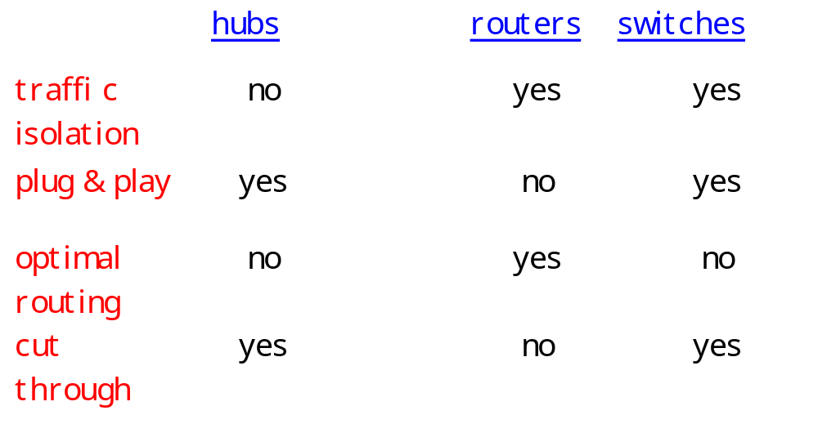
Özet kıyaslama

Slide 37
Bağlantı Katmanı
5.1 Giriş ve Servisler
5.2 Hata tespiti ve düzeltme
5.3Çoklu erişim protokolleri
5.4 Bağlantı katmanı adreslemesi
5.5 Ethernet
5.6 Hublar and switch’ler
5.7 PPP

Slide 38
Noktadan noktaya veri bağlantı kontrolü
Bir gönderici, bir alıcı ve bir hat: broadcast hattından daha kolay:
  Ortam erişim kontrolü yok
  Ayrıca bir MAC adreslemesine gerek yok
  örn., çevirmeli hat, ISDN hattı
Popüler noktadan noktaya DLC protokolleri:
  PPP (point-to-point protocol)
  HDLC: High level data link control (Data link used to be considered “high layer” in protocol stack!

Slide 39
PPP Tasarım Gereksinimleri [RFC 1557]
Paket çerçeveleme: veri bağlantı çerçevesine ağ katmanı verisini sarmalama
  Aynı zamanda farklı ağ katmanı protokollerinin (IP dışında)datasını taşıyabilir
  Yukarı doğru çoklamayı çözer
bit görünmezliği: veri alanında her tür bit örüntüsü tasşıyabilir
Hata tespiti (düzeltim yoktur)
Bağlantı canlılığı: sinyal hatalarını tespit edebilme ve ağ katmanına bildirme
Ağ katmanı adres anlaşması: uç noktalar birbirlerinin ağ adreslerini öğrenebilmeli/ayarlayabilmeli

Slide 40
PPP nin gerektirmedikleri
Hata düzeltme yok
Akış kontrolü yok
Sırasız teslim OK
Çok noktalı hatları desteklemeye gerek yok (e.g., polling)
Hata düzeltimi, akış kontrolü, veri sıralama;
tümü üstteki katmanların görevi

Slide 41

PPP Veri Çerçeveleme
Bayrak alanı (Flag): delimiter (framing)
Adres: bir şey yapmaz (tek seçenek)
Control: bir şey yapmaz
Protocol: çerçevenin iletileceği üst katman protokolü(örn, PPP-LCP, IP, IPCP, etc)

Slide 42
PPP Veri çerçeveleme
info: taşınan üst katman verisi
check: hata denetimi için cyclic redundancy check

Slide 43
Byte Doldurma
“veri görünmezliği” gereksinimi: veri alanı <01111110> bayrak örüntüsünde veriyi içerebilir
  Q: alınan <01111110> veri midir, bayrak mıdır?
Gönderici: her < 01111110> veri byteından sonra ekstra < 01111110> byte ı ekler (“doldurur”)
Alıcı:
  Bir satırda iki 01111110 bytes : ilk ayte ı at, veri alımına devam et
  tek 01111110: bayrak byte ı

Slide 44

Byte Doldurma
flag byte
pattern
in data
to send
flag byte pattern plus
stuffed byte in transmitted data

Slide 45

PPP Veri Kontrol Protokolü
Ağ katmanı verisi göndermeden önce veri hatları ;
PPP hattı ayarlamalı (max. Çerçeve uzunluğu, authentication)
Ağ katmanı bilgisini öğrenmeli/ayarlamalı
  IP için: IP adresini öğrenme ayarlama için IP kontrol protokolü (IPCP) mesajını taşımalı (protocol field: 8021)

